Slide 1
The hotel (1) الفندق
Dr. Ehab Atta

Slide 2
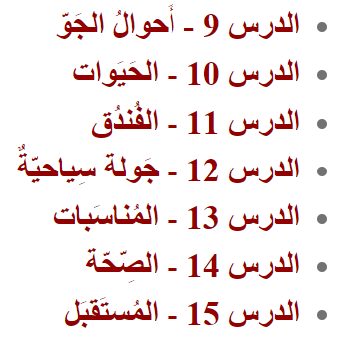
نَات

Slide 3
الفُنْدُق
الغُرْفَة
الجَنَاح
المَسْبَح
المَطْعَم
المِفْتَاح
الأُجْرَة

Slide 4
أَفْعَال
يَحْجِز
يُطِلُّ عَلَى...
يَرْكَب
يَحْمِل
يَشْمَل
يَغْسِل

Slide 5
صِفَات
مَحْجُوز
وَاسِع
كَبِير
غَالٍ
بِطَاقَة الائْتِمَان
كَلِمَة السِّر

Slide 6
العَامِل
مُوَظَّف الاسْتِقْبَال
الخَادِم

Slide 8
